Slide 1
International Autisme konference. Skive 4. og 5. november 2021. .
Legetræningen PLAY
- i specialtilbud Skovbrynet.
Ved
Mette Bonde; pædagog i Afd. Skovbo på Skovbrynet i Århus.
og
Mette la Cour; pædagog i afd. Skovbo på Skovbrynet i Århus.
og
Hanne Bendix; Lærer og PLAY Project konsulent ved
Roskilde Autisme Rådgivning.
www.roskildeautismeraadgivning.dk
Notes:
Velkommen til dette 3. og sidste oplæg i vinterworkshop rækken på Himmelev.
I/nogle af jer har været her og hørt om hør om skolevægring (slut januar) og nogle har hørt om den narrative tilgang på Himmelev og det forskningsprojeekt projekt vi har deltaget i (for 14 dage siden)– og nu idag er det om ét andet område af alt det der optager os her på Himmelev– nemlig legetræningen. Det hele handler om at få barnet i bedst mulige trivsel og udvikling.
Jeg hedder Helle June Nielsen, jeg er psykolog og har været på Himmelev i knapt 6 år nu. De sidste godt 5 år har det været mig der har været intern tovholder på legetræningen på Himmelev. Vi har gennem alle årene haft et tæt samarbejde med Hanne Bendix.
Hanne : (egen kort præsentation) play-project konsulent og uddannet i USA i 2008. Gennem mange år ansat på specialskole Fjordskolen.
Vi har inviteret Hanne med i dag fordi det er hende der superviserer legetrænerne på Himmelev. Det er Hanne der ”leger og inspirerer legetrænerne”
Alt det vender vi tilbage til.
Vi har meget på hjertet – derfor har det været nødvendigt for os at have lidt noter – så vi sikrer os at vi husker at få det hele med og så vi -ikke kommer ud af for mange tangenter. Det her er – ligesom arbejdet med skoleværingsproblematikkerne og den narrative tilgang – virkelig noget vi brænder for- fordi vi ser det giver mening for de børn som legetræner her på Himmelev.
Vi har set at det virker – både før og efter legetræningen og vi har set at børnene har de sjovt.
Det vill vi fortælle meget mere om.
Afbryd undervejs hvis I har spørgsmål.

Slide 2
Legens betydning:
Leg er barnets måde, at lære på.
Leg er grundlæggende for børns følelsesmæssige udvikling.
Legen lærer barnet, hvordan det kan være sammen med andre på en god måde.
Legen lærer ikke kun barnet at være sammen med andre, men det lærer også barnet at ”blive sig selv.”
Legen er forløber for andre sociale sammenhænge, som dannelse af relationer og samarbejde.
Notes:
Susan Hart: Intersubjektivitet er en forudsætning for følelsesmæssig udvikling.(Hart 2011)
Legen har gennem århundreder været en væsentlig del af barnets hverdagsliv – med god grund . Der er forsket og tænkt mange tanker omkring legen og mange teoretikere og praktikkere kan være enige om at;
1 2 3 4 5
Legen er omdrejningspunktet for hvor barnet udvikler sig omkring – legen kalder på sjov og grin og initiativer i samspil og samvær
Derfor går leg og læring udvkling ”hånd i hånd”

Slide 3
Hvad er PLAY Project :
Et tidligt interventions program.
Struktureret - særligt tilpasset børn med autisme.
Intensivt. (15-20 timer/uge)
Foregår hjemme og i barnets institution.
Forældre og fagfolk.
Fokus på udvikling & relation 1 barn til 1 voksen. -evt. 1-2
Leg & sjov.
Supervision og samarbejde.
Evidensbaseret.
Notes:
PLAY Project er udviklet i USA af R. Solomon. Han har udviklet dette legetræningsprogram præcist til børn med autismespektrumforstyrrelser. I USA er legetræningen en fast bestanddel at de tilbud familier får – når deres barn er diagnosticeret med autisme. i 30 stater i USA og i adskillige andre steder i Europa – sågår et sted i Japan !. Det særlige ved dette program er at det er forældrebaseret. Forældrene ”uddannes” til at blive barnets legetræner.. Der kommer en professionel legetræner i hjemmet og giver sparring og gode ideer til videre leg. Der er lavet et evidensbaseret forskningsprojekt som indikerer at PLAY virker positivt på både elementer af barnets autismeadfærd og på forældrenes trivsel. – det vender jeg tilbage til
Lige nu fokus på selve det strukturerede programmet og den måde det er opbygget på.
Gennemgang af slide………
(Modellen giver forældre og andre der er tæt på barnet mulighed for at engagere sig særligt - i barnet.)

Slide 4
PLAY – et forløb i specialbørnehaven Skovbrynet. .
Formål:
At finde barnets legeniveau og udvikle dets kompetencer.
At få kendskab til metoden PLAY.
Forløb:
6 børn deltog.
2 pædagoger deltog.
Vi forpligtigede os til at lege minimum 1/2 time pr. uge med hvert barn.
Hanne Bendix (legekonsulent) deltog en gang pr. måned.
Hanne optog video og gav skriftlig feedback.
Vi fik konkrete ”lektier”, som skulle øves til næste gang.
Forældrene fik tilbud om at være med.
Kursus-bevilling betød vikardækning, når Hanne var her.

Slide 5
Barn 1.
3 år.
Diagnoser autisme og mental retardering.
Flersproget, dansk, engelsk og indisk.
Udvikl. alder 9-11 mdr. iflg. DPU.
Svage udspil ift. omverden.
Har det fint med at lege selv og være alene.
Har deltaget fire gange, forældrene har deltaget
to gange.

Slide 6
Hanne siger:
Husk det skal være sjovt.
Gå langsomt frem.
Vi voksne er som regel hurtigere klar til noget nyt end barnet

Slide 7
Fakta om barn 2.
5 år.
Infantil autisme og Inferioures.
Født i uge 24.
Svag udspil til andre.
Ekkolali.
Har nok i at lege med sig selv.

Slide 8
Hanne siger:
Vigtigt at være sammen med barnet.
Mor jer på hendes betingelser.
Find hele tiden noget, hun synes er sjovt.

Slide 9
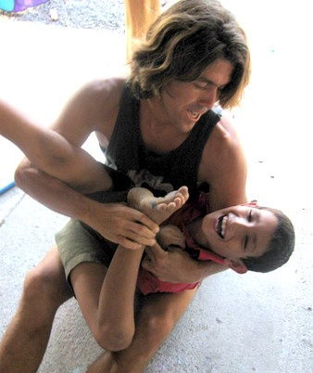
Hvert barn har en unik profil.
Komfort zone.
Sensorisk motorisk profil.
Funktionelt udviklings niveau.
Notes:
Det der er så brugbart ved PLAY Project er bl.a. den unikke profil, som udarbejdes til hvert barn. Den indeholder en beskrivelse/afdækning af barnets KomfortZone , SensomotoriskProfil og Funktionelt udviklingsniveau.

Slide 10
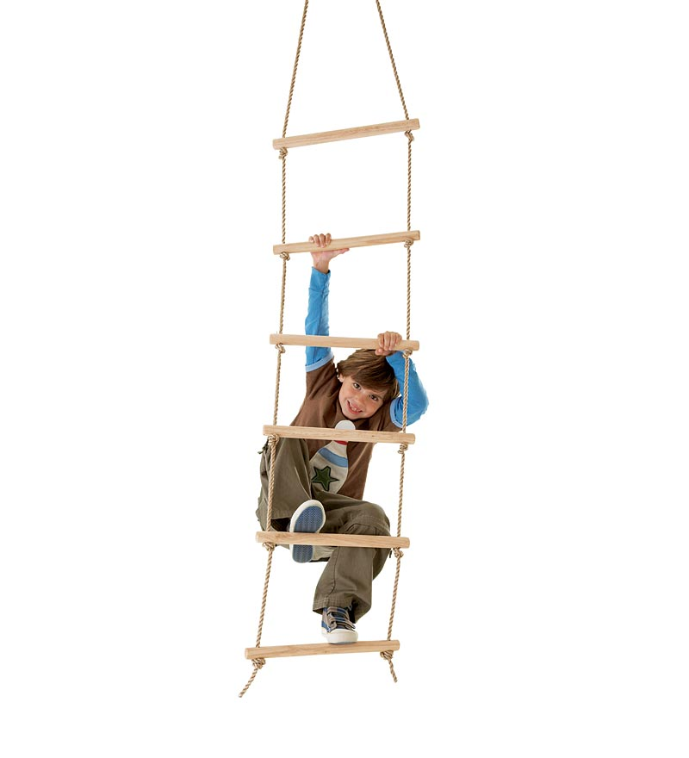
Greenspans 6 Funktionelle udviklings niveauer:
1. Selv regulering og fælles opmærksomhed.
2. Engagement og relationer.
3. Tovejs kommunikation.
4. Kompleks tovejs kommunikation.
5. Delt mening & symbolsk leg.
6. Følelsesmæssig tænkning.
Notes:
Greenspan slide: 1. Selv regulering og fælles opmærksomhed 2. Engagement og relationer
3. Tovejs kommunikation 4. Kompleks tovejs kommunikation
5. Delt mening & symbolsk leg 6. Følelsesmæssig tænkning
PLAY project er overordnet set udviklet udfra Dr, Stanley Greenspans udviklingsmæssige tilgang til barnets bevidsthedsudvikling. Han tager udgangspunkt i det neurotypiske barn – almen udviklingen så at sige og tvister det så det kan være med til at beskrive udviklingen hos børn med udviklingsforstyrrelser.
Stanley Greenspan (er klinisk professor I psykiatri og pædiatri I USA), skabte DIR (developmentally, individual, relationship based) model, Floortime, med henblik på at beskrive den følelsesmæssige, sociale og kognitive udvikling hos børn med udviklingsforsinkelser.
Greenspan har beskrevet 6 stadier som beskriver de første udviklingsmæssige trin i spæd og småbarnets bevidsthedsudvikling fra baby til førskolealderen.
For børn med specielle behov som ikke har været igennem disse stadier på same tid som neurotypiske babyer er disse stadier vigtige behovsmarkører som er nødvendige at opfylde/gennemgå for generel udvikling og trivsel. Det er hjælpsomt for den voksne legepartner at vide hvor skal jeg møde barnet - så det bliver sjovest.
De 6 stadier bruger Greenspan en helt bog til at beskrive – så ganske kort handler de om:
1: Selvregulering og fælles opmærksomhed (o-3 mdr.)
Første trin: spædbarns alderen – de første uger i livet – her udvikles
Selvregulering og fælles opmærksomhed. Den voksne tager al initiativ – der spejles og inviteres for at vække barnets nysgerrighed i samspillet
Barnets udvikler her evnerne til at evne til at kigge-lytte og være rolig – at selvregulere sig og på samme tid opdage blive interesseret og engageret i verden omkring sig.
F.eks. barnet på puslebordet kikker på sin mor/far og kan kigge væk igen. Det kan dvæle ved et legetøj og tage blikket igen. Det er selvregulering. Barnet kan berolige sig selv. Fælles opmærksomhed er når der er fælles blik om hinanden. Der kigges på hinanden og der kigges væk når der er pause. Kontakten er ”samstemt”.
Det var lidt om teorien for PLAY – NU til praksis og om børnenes leg på Himmelev.
2: Engagement og relationer (2-7 mdr.)
Handler om: når ovenstående er på plads – udvikler barnet næste bevidsthedsstadie : Evnen til at føle nærvær og samhørighed med andre.
F.eks. når barnet smiler tilbage til forælderen på den helt specielle måde babyer kan smile tilbage på og når
Baby bliver mere aktiv I sin måde at være i verden på. Arme og ben bevæges energisk når de kontaktes, der kommer lyde og bevægelserne er klart kommunikerende med mål f.eks. – rækker ud efter et kram. Evnen til at blive forelsket – i sin mor/far udvikles på dette stadie. Barnet bliver mere aktiv i sin nonverbale kommunikation med omverdenen. Glæden i øjnene. Barnet tager selv flere initiativer.
3: Tovejs kommunikation uden ord (3-10 mdr)
De Færdigheder barnet udvikler på dette stadie er kommunikation gennem ansigtsudtryk, gestik og kropssprog
Barnet søger aktivt gensidighed. Her leger vi ”tittte bøh”
4:Kompleks tovejs kommunikation (9-18 mdr.)
Når ovenstående er på plads udvikles evnen til at løse problemer og barnet begynder at føle “sig selv”. Her mærker barnet en lyst til at få opfyldt et behov. Hvis f.eks. barnet er i gang med at spise og barnet vil have mere mad – giver det en lyd og kan tage det mors/fars hånd og fører til skålen med mere mad. Det er udviklingen i kompleksiteten i tankegangen og i evnen til at kommunikere der er central her – siden kommer der sprog og et højere niveau for tænkning. Her trilles bold og begejstres over det..
Stage 5: Delt mening og symbolsk leg (24-30 mdr)
På dette stadie begynder barnet at blive sig selv bevidst og kan kommunikere ideer og følelser – både verbalt og nonverbalt, Sproget udvikles omkring dette
Her begynder barnet med abstrakt tænkning, der kommer ord og forestillinger og fantasi i legene. Der kommer f.eks. lege hvor der laves mad – hvor der ingen mad er men forestillingen er der. (Pizza, bages kager m.m. – forestillingslege
Stage 6: Følelsesmæssig tænkning (fra 30 mdr. og …)
PÅ dette stadie begynder barnet at have kapacitet til at reflektere på fremtidige behov, føle empati og at forstå at handlinger kan have konsekvenser og sætte ord på.
F.eks. ”jeg er sur på dig fordi du tog mit legetøj..” .Der stilles spørgsmål med reflekterende/mentaliserende indhold; hvor kommer mælken fra osv. der kan forhandles Jeg vil gerne have den ko du leger- vil du have min hest? m.m.
Udfra en udviklingspsykologisk vinkel er de 6 stadier et solidt fundament omkring alle børns følelsesmæssige, sociale og kognitive udvikling.
Børn med udviklingsforsinkelser bevæger sig/udvikler sig i samme rækkefølge men med meget forskellige tempi. Det illustrerer stigen her meget godt;
Stigen:
Alle stadierne skal fyldes op inden de går videre til de næste stadier i den mere avancerede udvikling.
Det er her børn med autisme (og andre med udviklingsudfordringer) kan komme til at stå længe på et trin og måske ikke komme helt op på stigen. Nogle af de børn der bor på Himmelev kommer måske ikke længere op end trin 2 – men det at være istand til at finde barnets bevidsthedsniveau og på den måde møde barnet hvor det er – giver gode mulighederfor at finde sjove lege. Vi har et helt katalog med lege på forskellige stadier – ballon, fjer, sæbebobler, trille bold, bygge kuglebaner osv )
Greenspan siger – og det er også vores erfaring – at man godt kan bevæge sig rundt på de forskellige trin .(som stigen også symboliserer). Det gør alle børn i deres bevidsthedsudvikling – børn med udviklingsudfordringer skal støttes og promtes mere end neurotypiske børn.
Det er – for barnets stressniveau vigtig - at man ikke ”presser” barnet til videre trin op før alle et stadie er ”sikre baser” for barnet. Måske man skal lege på samme trin meget meget længe og med forskellige lege – så er det det der er givende for barnet. Det er her vi ser glade glimt i øjnene –
Vi har set der kan gå måneder med at dele fælles glæde ved en ballon der sættes i luften. Det er vigtigt det er sjovt i fællesskabet men vigtigst at det er barnet der synes det er sjovt.
Ved at beskrive barnet gennem de 6 stadier får vi mulighed for at vurdere hvor barnet et – helt ned i detaljerne.(til fingerspidserne – så at sige).
Måden vi måler hvor barnet et på de funktionelle udviklingsniveauer – har Greenspan udviklet et skema til. Det ser sådan her ud (Slide med ”udviklingsdiagram”).

Slide 11
Principper og metoder.
Principper:
Sjov med andre — Tag udgangspunkt i det barnet elsker.
Brug den tid der skal til: Ca. To timer dagligt i 15-20 minutters sessioner.
Leg på det rette niveau. Baseret på barnets profil.
Metoder:
Læs barnets ideer og intentioner
Sæt tempoet, observér og vent på barnets ideer
Følg barnets idé og respondér på det barnet ønsker
Åben og luk kommunikative cirkler (kommunikativ turtagning)
Notes:
De fleste børn med autisme spektrum forstyrrelse har ringe erfaringer med, at have det sjov med andre mennesker. Derfor bestræber vi os på at det bliver sjovt og vi holder øje med, hvad der er barnets motivation.
Det kræver tid, øvelse og bestemt også at man sikre at møde barnet på rette niveau. Møder vi barnet for højt, og har for høje ambitioner på barnets vegne, mister barnet sin interesse for at være engageret i samspillet med os og modsat møder vi barnet for lavt vil det også trække sig.

Slide 12
Barn 3.
Knapt 5 år.
Infantil autisme og mental retardering i lettere grad.
Sprog: Ok ordforråd, men ikke altid anvendt relevant.
Ofte usikker på andre folks hensigter.
Kan godt lege i eget selskab.
Notes:
De fleste børn med autisme spektrum forstyrrelse har ringe erfaringer med, at have det sjov med andre mennesker. Derfor bestræber vi os på at det bliver sjovt og vi holder øje med, hvad der er barnets motivation.
Det kræver tid, øvelse og bestemt også at man sikre at møde barnet på rette niveau. Møder vi barnet for højt, og har for høje ambitioner på barnets vegne, mister barnet sin interesse for at være engageret i samspillet med os og modsat møder vi barnet for lavt vil det også trække sig.

Slide 13
Barn 3.
Fokus i legeforløbet:
At lade ham selv være instruktør i legen.
Åbne cirkler.
Lave gentagelser.
At have det sjovt.
Notes:
De fleste børn med autisme spektrum forstyrrelse har ringe erfaringer med, at have det sjov med andre mennesker. Derfor bestræber vi os på at det bliver sjovt og vi holder øje med, hvad der er barnets motivation.
Det kræver tid, øvelse og bestemt også at man sikre at møde barnet på rette niveau. Møder vi barnet for højt, og har for høje ambitioner på barnets vegne, mister barnet sin interesse for at være engageret i samspillet med os og modsat møder vi barnet for lavt vil det også trække sig.

Slide 14
Udbytte:
Mere tryg i legene.
Tager gerne kontakt.
Inviterer mig ind i legene.
Motiveret når PLAY kommer på skemaet.
Kan lege temaer fra dagligdagen.
Glad og tilpas, når vi leger.
Notes:
De fleste børn med autisme spektrum forstyrrelse har ringe erfaringer med, at have det sjov med andre mennesker. Derfor bestræber vi os på at det bliver sjovt og vi holder øje med, hvad der er barnets motivation.
Det kræver tid, øvelse og bestemt også at man sikre at møde barnet på rette niveau. Møder vi barnet for højt, og har for høje ambitioner på barnets vegne, mister barnet sin interesse for at være engageret i samspillet med os og modsat møder vi barnet for lavt vil det også trække sig.

Slide 15
Barn 4.
Knapt 6 år.
Gennemgribende udviklingsforstyrrelse og Mental retardering i lettere grad.
Sprog: Tosproget i hjemmet samt begrænset ordforråd.
Vil gerne lege.
Bliver ofte usikker på andres hensigter.
Notes:
De fleste børn med autisme spektrum forstyrrelse har ringe erfaringer med, at have det sjov med andre mennesker. Derfor bestræber vi os på at det bliver sjovt og vi holder øje med, hvad der er barnets motivation.
Det kræver tid, øvelse og bestemt også at man sikre at møde barnet på rette niveau. Møder vi barnet for højt, og har for høje ambitioner på barnets vegne, mister barnet sin interesse for at være engageret i samspillet med os og modsat møder vi barnet for lavt vil det også trække sig.

Slide 16
Barn 4.
Fokus:
Lav drama og spænding i legen.
Understøt hendes ideer.
Sæt ord på handlinger og følelser i legen.
Inddrag temaer fra hverdagen.
Problemløsning.
Øve forhandling.
Øve med et andet barn.
Notes:
De fleste børn med autisme spektrum forstyrrelse har ringe erfaringer med, at have det sjov med andre mennesker. Derfor bestræber vi os på at det bliver sjovt og vi holder øje med, hvad der er barnets motivation.
Det kræver tid, øvelse og bestemt også at man sikre at møde barnet på rette niveau. Møder vi barnet for højt, og har for høje ambitioner på barnets vegne, mister barnet sin interesse for at være engageret i samspillet med os og modsat møder vi barnet for lavt vil det også trække sig.

Slide 17
Udbytte:
Tydeligere kommunikation.
Mere tro på egne ideer.
Mere aktiv i problemløsning.
Mere sammenhæng i legene.
Notes:
De fleste børn med autisme spektrum forstyrrelse har ringe erfaringer med, at have det sjov med andre mennesker. Derfor bestræber vi os på at det bliver sjovt og vi holder øje med, hvad der er barnets motivation.
Det kræver tid, øvelse og bestemt også at man sikre at møde barnet på rette niveau. Møder vi barnet for højt, og har for høje ambitioner på barnets vegne, mister barnet sin interesse for at være engageret i samspillet med os og modsat møder vi barnet for lavt vil det også trække sig.

Slide 18
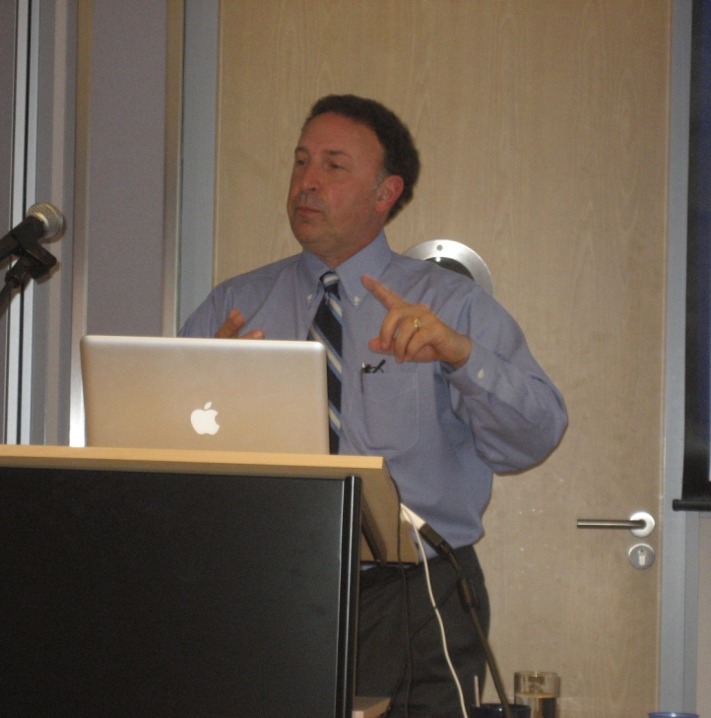
Forskning PLAY project Richard Solomon MD.
2009: National Health Care bevilger 1.85 mill.$ til forskning i Play Project.
2014: Journal of Developmental and Behavioral Pediatrics. Offentliggør resultatet af stort treårigt forsknings-projekt.
RCT studie med 128 deltagende familier.
Kort resume:
1. væsentlige forbedringer i forældre-barn interaktion.
2. god social og emotionel udvikling for børn med autisme.
3. forbedret autisme symptomatologi.
Sekundært resultat:
4. Forældre stress og depressionssymptomer nedsat.
Læs hele resultatet på: www.playproject.org
Notes:
Af en eller anden grund er vejen til Danmark tung.
Vi gør vores i disse år – vi har været på Skive konferencen i november og skal ril Sikon her til april måned. Vi gør det fordi vi ser det virker – det giver børnene flere muligheder for at tage initiativer ilegene –at lege mere fleksibelt – med glimt i øjnene og mulighed for at have sjov med andre børn i fællesskaber.
Måske har vi et nationalt forskningsprojekt på vej til dokumentation og evaluering af effekterne på danske børn – det er i udbud til forskere rundt i Danmark lige nu og vi afventer om det kommer i gang i dette år.
Det kunne være spændende for vi vil gerne se det i Danmark – for det er også en billig foranstaltning så at sige – for det er forældrene primært der leger.

Slide 19
Læs evt. også:
Richard Solomon( 2016) : Autism : The Potential Within.
Stanley Greenspan(2006): Engaging Autism.
Stanley Greenspan( 1998): The Child with Special Needs.
Pædagogisk Psykologisk Tidsskrift( 01-2016 s.20): Hanne Bendix: Legetræning kan udvikle og forbedre de sociale kompetencer for børn med problemer indenfor autismespektret og ADHD.
Autismebladet 2;( 2009 s. 36) : Hanne Bendix: Legetræning som tidlig indsats for børn med autisme.
Lennart Petersen, Birgitte Mølgård(2017): Autisme og tilknytning.
Barry Prizant (2016): Det unikke menneske.
Susan Hart (2011): Neuroaffektiv psykoterapi med børn.
Læs også om legetræning på: www.playproject.org og
www.roskildeautismeraadgivning.dk
Hjemmesiden for Specialbørnehaven er:
https://specialdagtilbudskovbrynet.aarhus.dk

